Slide 1
אניה boat O.NI.YA
♀

Slide 2
ארנק wallet AR.NAK
♂

Slide 3
♂
אגס pear A.GAS

Slide 4
♂
אוטובוס bus O.TO.BUS

Slide 5
אמבטיה bath AM.BAT.YA
♀

Slide 6

♀
אצבע finger ETS.BA

Slide 7
בובה doll BU.BA
♀

Slide 8
בלון balloon BA.LON
♂

Slide 9
בננה banana BA.NA.NA
♀

Slide 10
♂
בית house BA.YIT

Slide 11
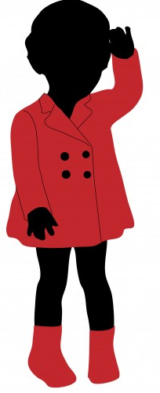
בת girl, daughter BAT
♀

Slide 12
Dad
אבא dad, father A.BA
אב dad, father AV
♂
♂

Slide 13
Stone
Rock
אבן stone, rock E.VEN
♀

Slide 14
Came♂
Arrived♂
♂
בא came BA

Slide 15
Come♂
(command or request)
בא come BO
♂

Slide 16
Come♀
(command or request)
בואי come BO.I
♀

Slide 17
גלידה ice cream GLI.DA
♀

Slide 18
גרביים socks GAR.BA.YIM
♀
♀

Slide 19
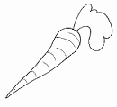
גזר carrot GE.ZER
♂

Slide 20
ג'ירפה giraffe GI.RA.FA
♀

Slide 21

♂
דג fish DAG

Slide 22
דלת door DE.LET
♀

Slide 23

♂
דובי teddy bear DU.BI

Slide 24
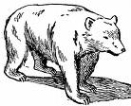
♂
דוב bear DOV

Slide 25
♂
דגל flag DE.GEL

Slide 26

♂
דלי pail DLI

Slide 27
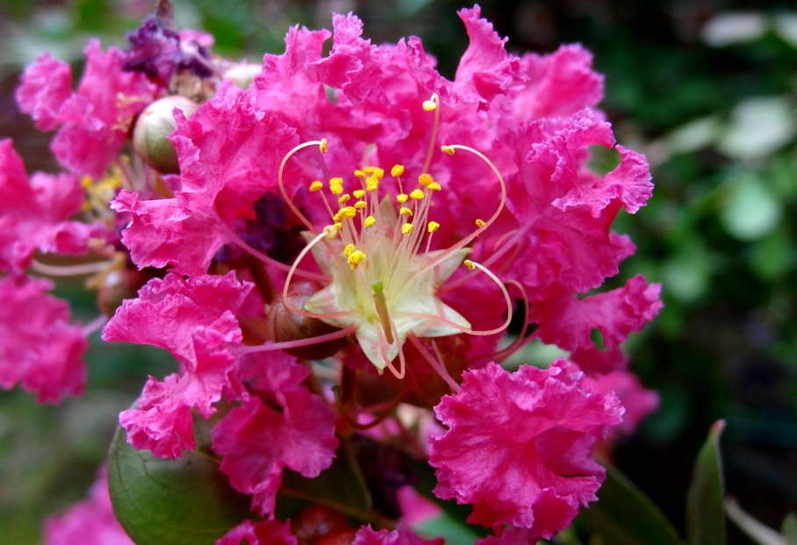
♂
הדס myrtle (plant) HA.DAS

Slide 28
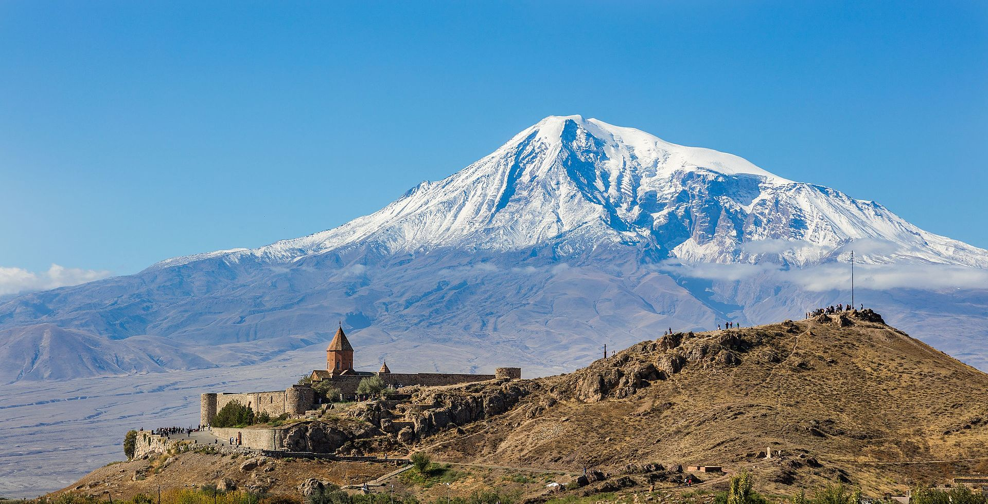
Mount Ararat, as seen from Khor Virap, Armenia
♂
הר mountain HAR

Slide 29

♂
הגה steering wheel HE.GE

Slide 30

♂
הילוך gear (in bike or car) HI.LUKH

Slide 31
♂
היפופוטם hippopotamus HI.PO.PO.TAM

Slide 32
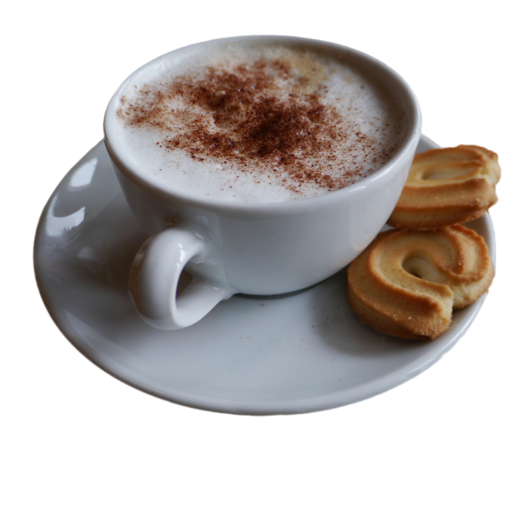
♂
הפוך upside down HA.FUKH

Slide 33

♂
הד echo HED

Slide 34
♂
הדר citrus HA.DAR

Slide 35
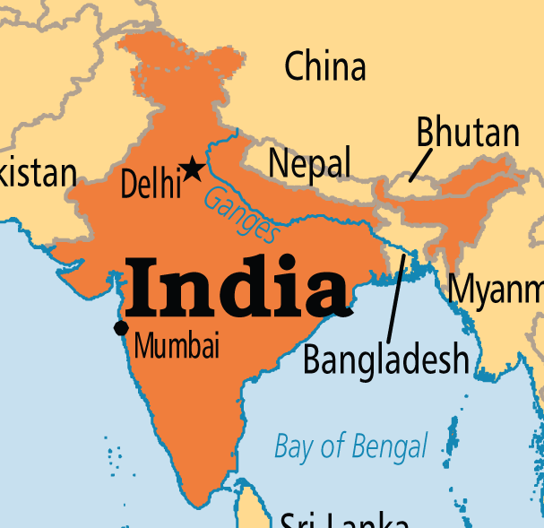
הודו India HO.DU
♀

Slide 36
To tell
להגיד To tell LE.HA.GID

Slide 37
A book that’s traditionally read at the Passover Seder meal
♀
הגדה The telling, recounting HA.GA.DA

Slide 38
He
♂
הוא he HU

Slide 39
She
היא she HI
♀

Slide 40
Hallelujah
הללויה Praise the lord, hallelujah HA.LE.LU.YA

Slide 41
♂
וו hook VAV

Slide 42
♂
וילון curtain VI.LON

Slide 43
♂
וועד board, committee VA.AD

Slide 44
♂
וידאו video VI.DE.O

Slide 45

♂
אגוז nut E.GOZ

Slide 46
♂
אווז goose A.VAZ

Slide 47
♂
אורז rice O.REZ

Slide 48

אורווה stable UR.VA
♀

Slide 49

אבוקדו avocado A.VO.CA.DO
♂

Slide 50

♂
זר bouquet ZER

Slide 51
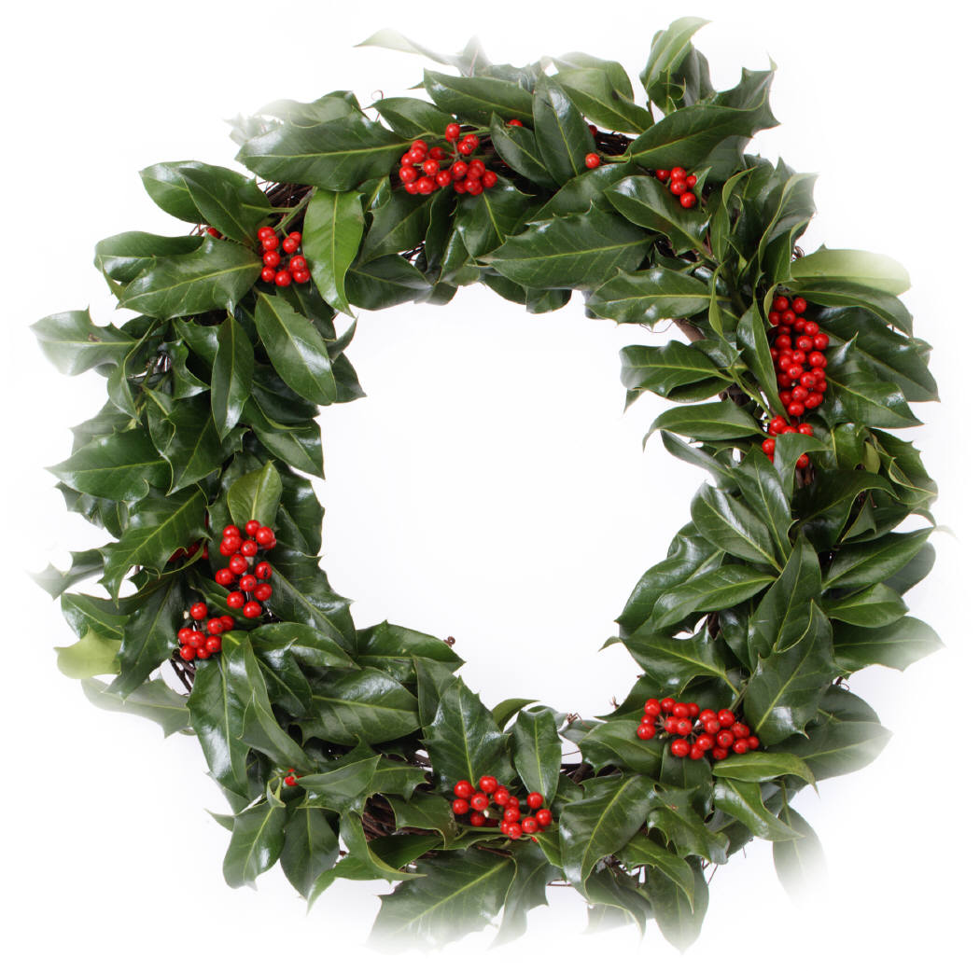
♂
זר wreath ZER

Slide 52
זרת pinky ZE.RET
♀

Slide 53
♂
זאב wolf ZE.EV

Slide 54
זברה zebra ZEB.RA
♀

